Slide 1
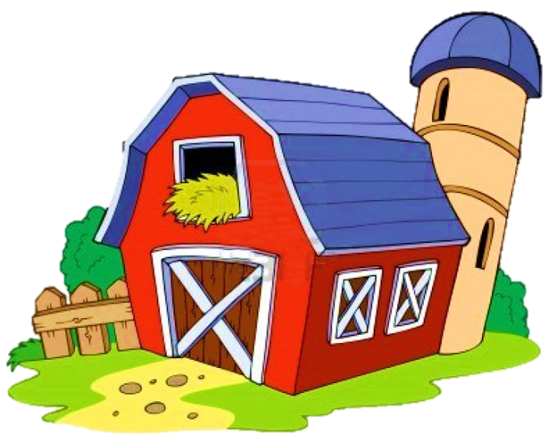
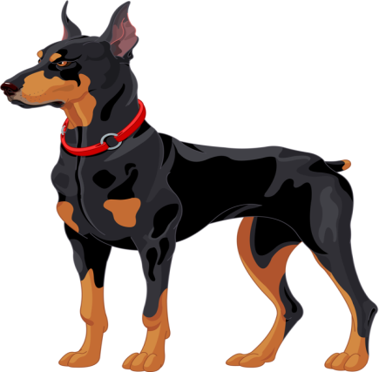

Slide 2
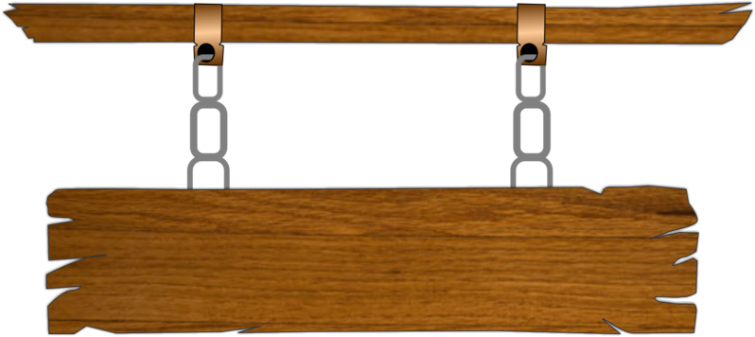
Thầy cô điền câu hỏi vào đây
Thầy cô điền câu trả lời vào đây

Slide 3
Thầy cô điền câu hỏi vào đây
Thầy cô điền câu trả lời vào đây

Slide 4
Thầy cô điền câu hỏi vào đây
Thầy cô điền câu trả lời vào đây

Slide 5
Thầy cô điền câu hỏi vào đây
Thầy cô điền câu trả lời vào đây

Slide 6
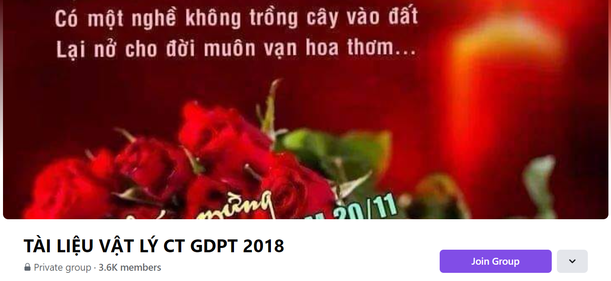
SƯU TẦM: ĐOÀN VĂN DOANH, NAM TRỰC, NAM ĐỊNH
LINK NHÓM DÀNH CHO GV BỘ MÔN VẬT LÝ TRAO ĐỔI TÀI LIỆU VÀ CHUYÊN MÔN CT 2018
https://www.facebook.com/groups/299257004355186

